Slide 1
Методика обучения чтению по кубикам Н.Зайцева
Работа выполнена учителем-логопедом МБДОУ детского сада № 31 г. Пензы
Мирошниченко А.А,
опубликована на сайте MAAM.RU

Slide 2
В методике Зайцева используются кубики, таблица со складами и диски с попевками. На основе этого материала были разработаны свои занятия, соблюдая все правила и нюансы присущие методике Зайцева.
Читаем по складам
Читаем целым словом
Не боимся длинных слов
Читаем слова, словосочетания, предложения
Занятия проводится только в игровой, подвижной форме для сбережения здоровья детей

Slide 6
Что такое
склад ?

Slide 8
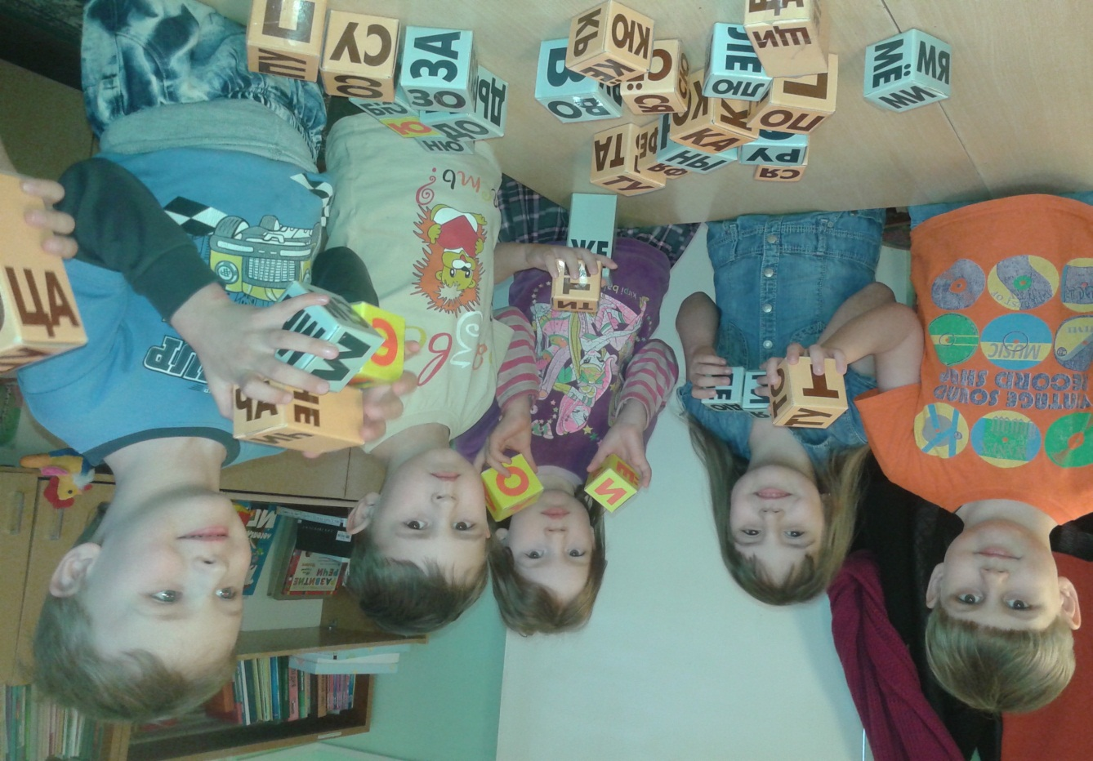

Slide 9
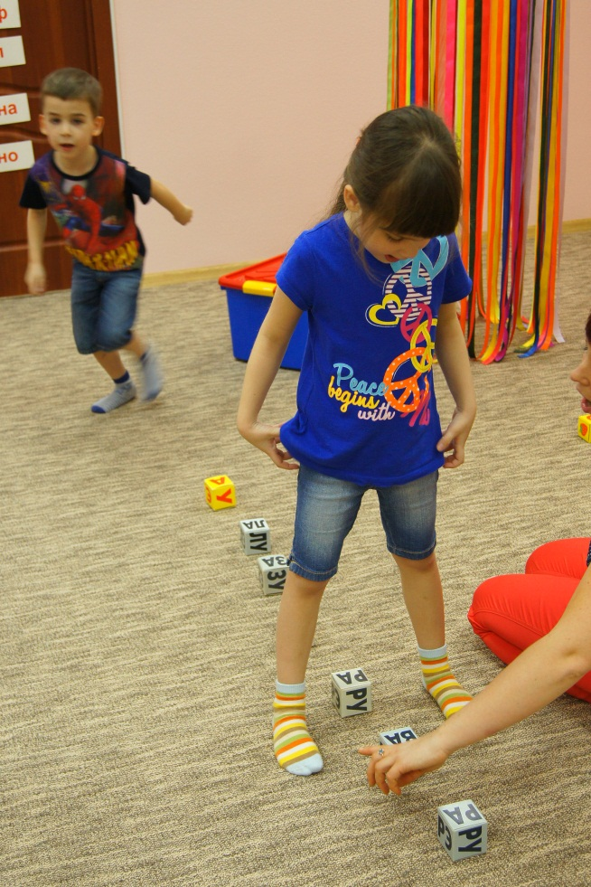
При разработке методики Зайцев опирался на исследования И.М. Сеченова, Павлова, Ухтомского, Герцена. Разделение сенсорного потока, а потом связывание этих элементов в группы, очень хорошо воспринимаются мозгом. Усилить восприятие можно подачей информации с четко заданным ритмом. Главная идея методики базируется на том, что
процесс познания должен опираться
на все формы восприятия ребенка:
Мышление
Слух
Зрение
Двигательная и тактильная память

Slide 10
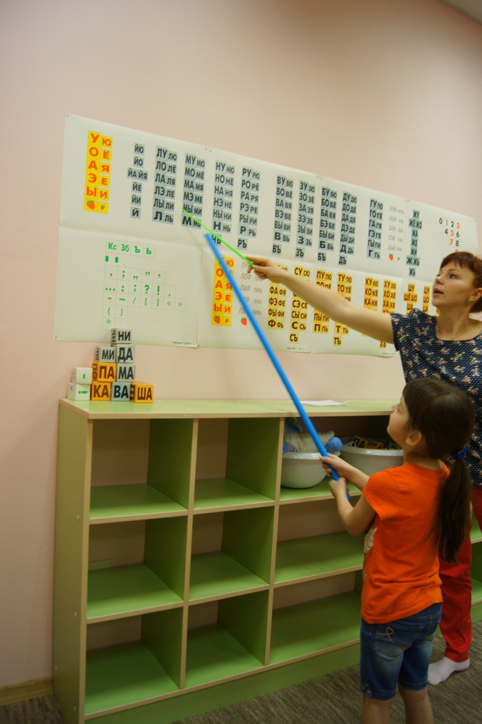
Основы педагогики-сотрудничество. Роль учителя:
Организация веселой обучающей среды
Наставническая помощь ребенку при обучении чтению

Slide 11
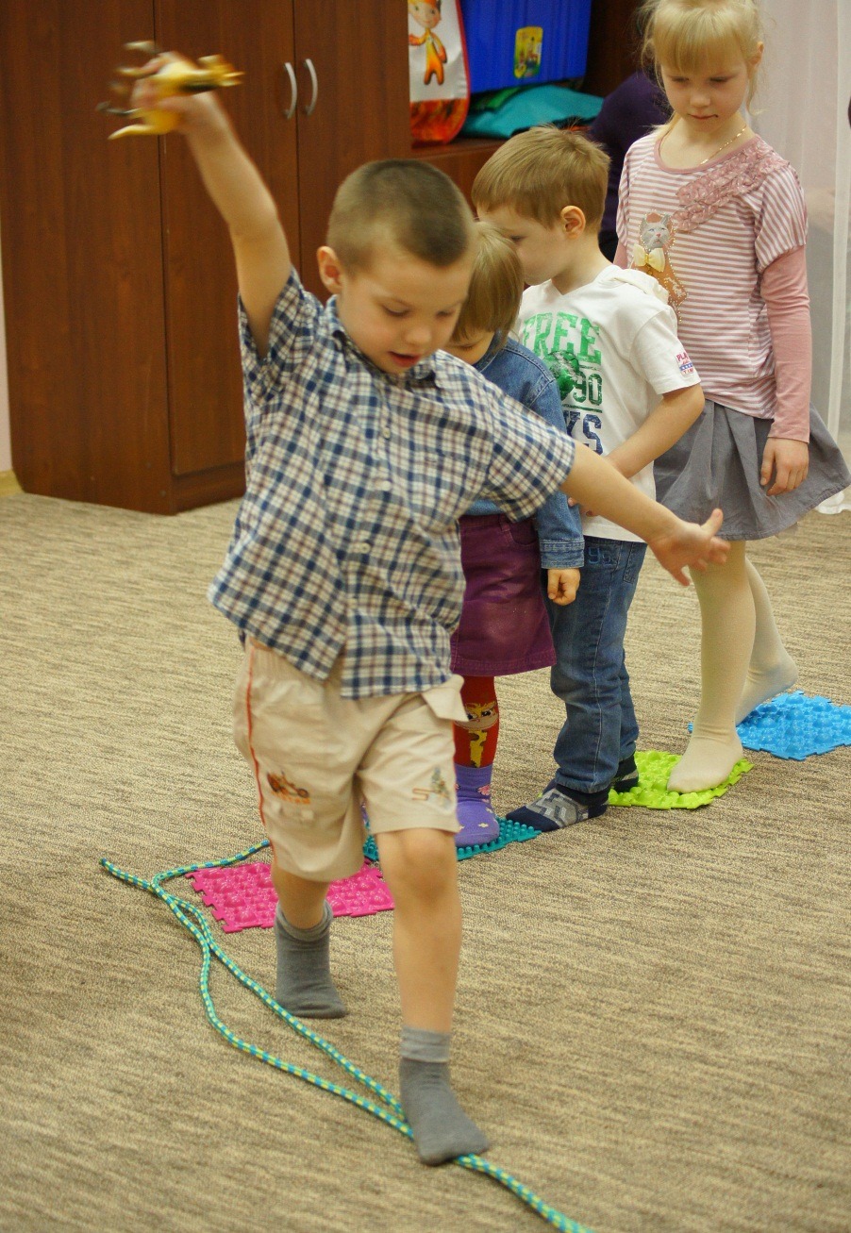
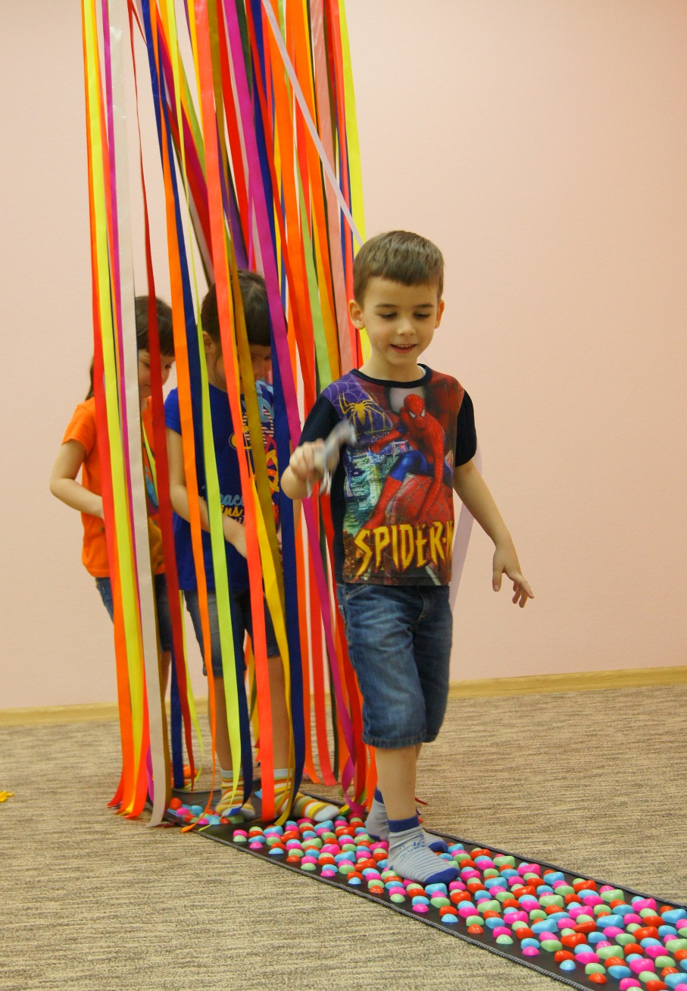
Здоровье-сберегающая методика

Slide 12
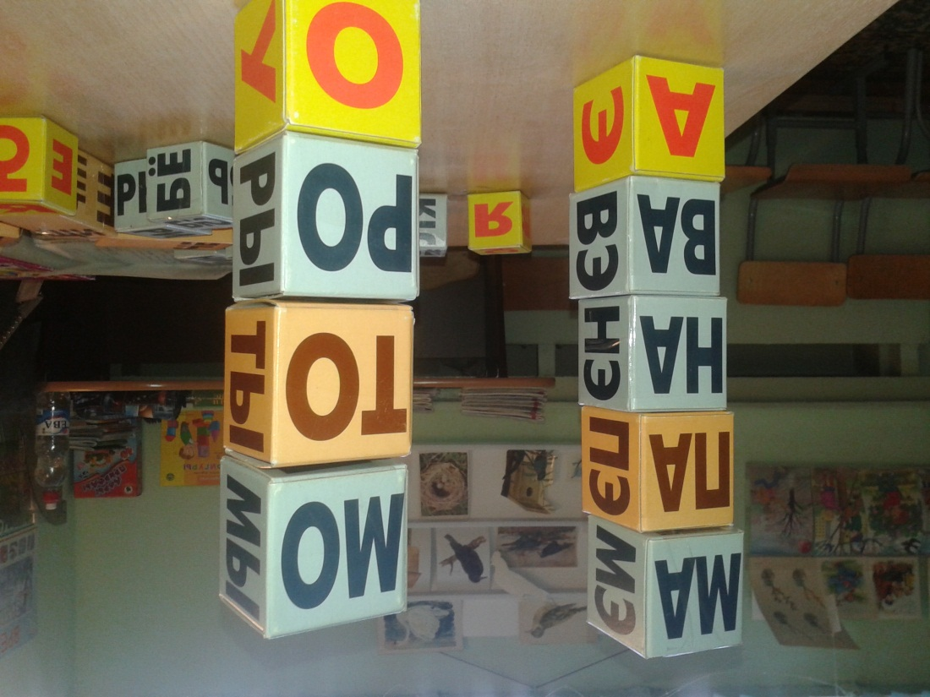
Три метода обучению чтения:
Фонемный (буква и звук)
Глобального чтения (целым словом)
Складовой метод чтения (элементарная частица речи – склад)
Николай Зайцев за основу своей методике по обучению чтению взял работу Л.Н. Толстого «Обучение чтения по складам». Познакомившись со складами, переходим к чтению слов. Разнообразная работа со словами переходит в работу со словосочетаниями и предложениями.

Slide 13
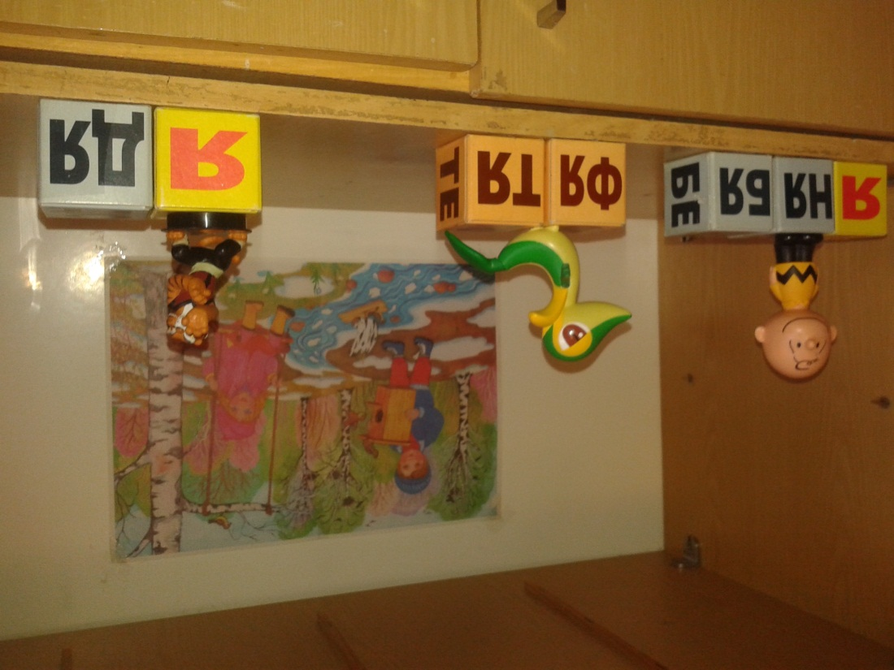
Затем мы используем тексты Л.Н. Толстого и М. Монтессори:
Подбираем родственные слова
Составляем слова из складов
Объясняем смысл текста

Slide 14
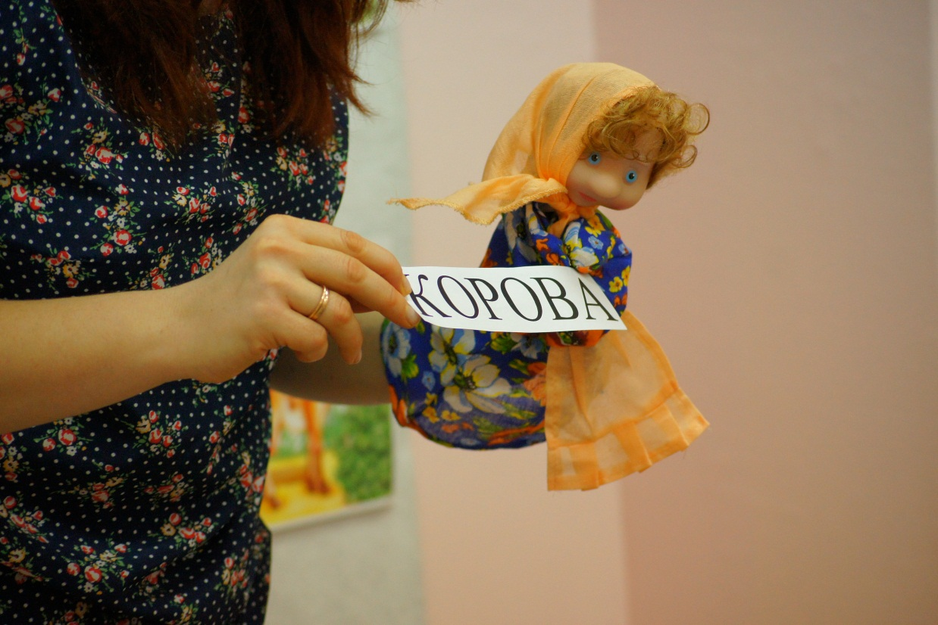
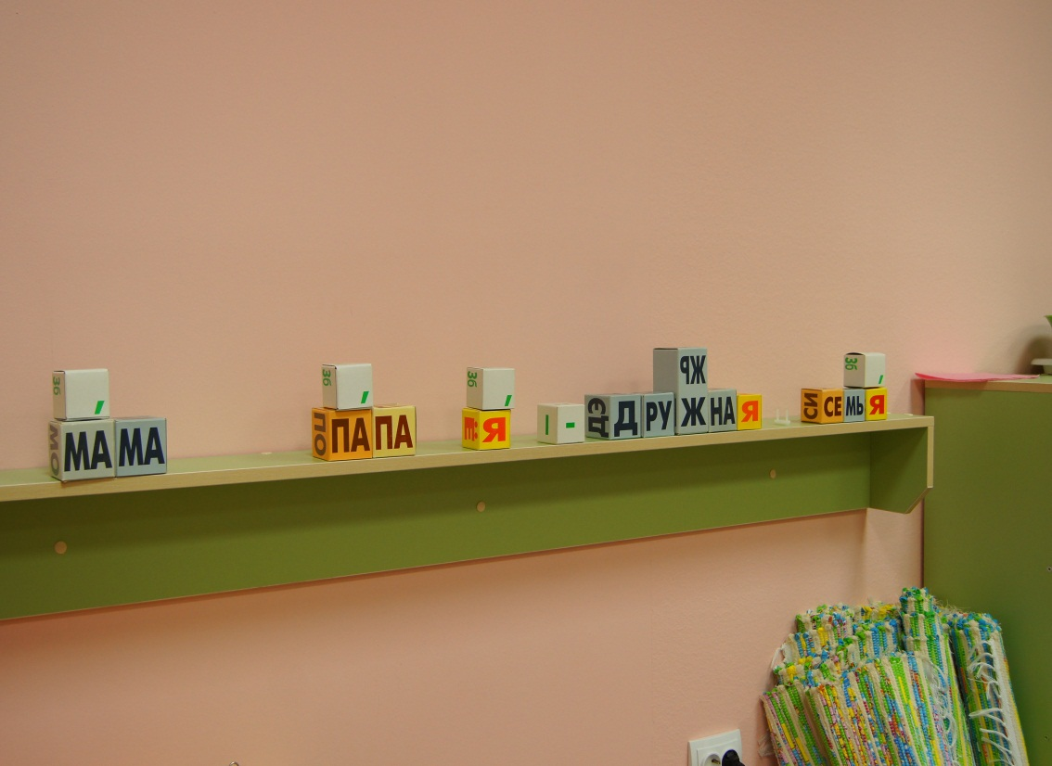

Slide 15
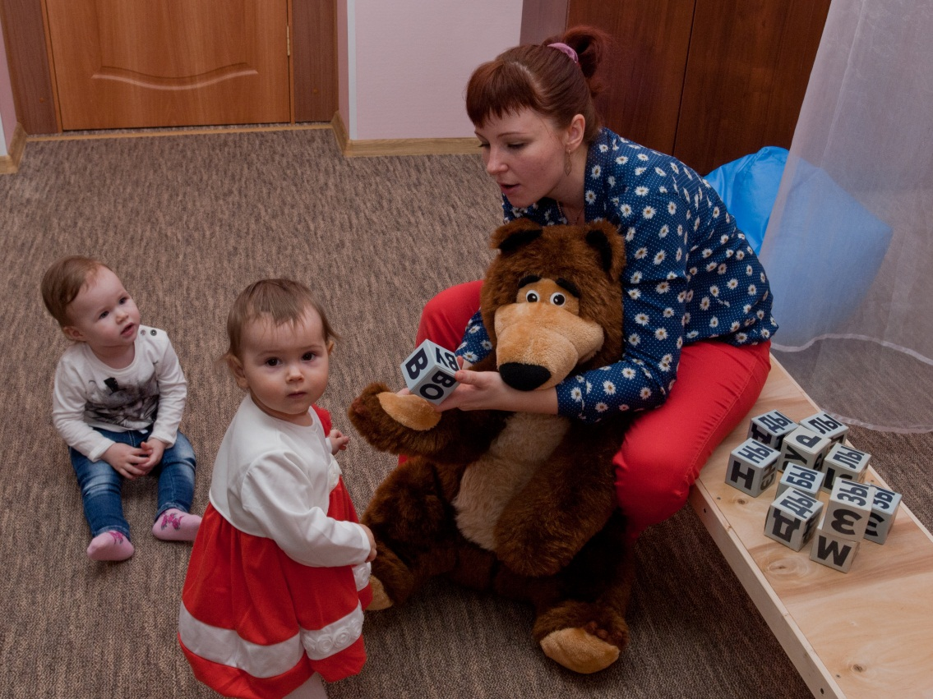
Уникальность методики Зайцева в том, что ее можно использовать с детьми всех возрастов. Занятия разрабатываются в соответствии с возрастом ребенка. Каждое занятие – это новая и интересная тема. Дети без труда запоминают и прочитывают новые слова и предложения.

Slide 16
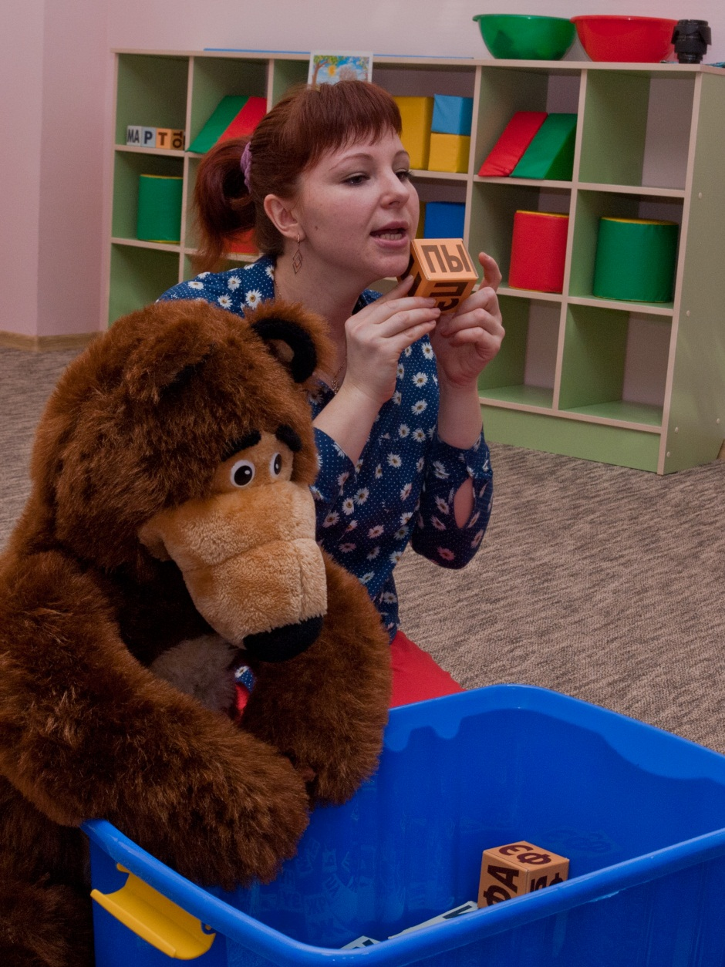
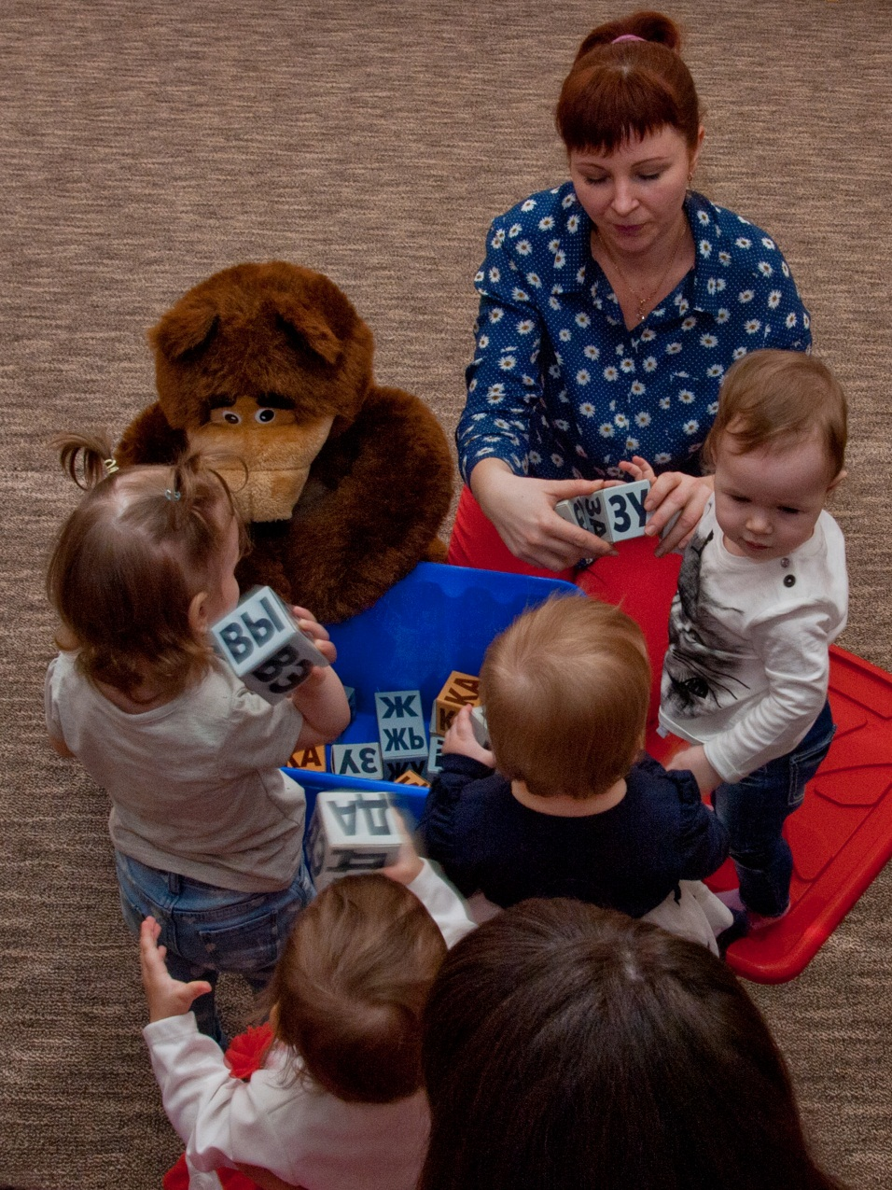

Slide 17
Проводится работа с текстом. Дети начинают хорошо ориентироваться в нем, находят заданное слово или предложение, объясняют смысл. Ребята начинают прочитывать склады, затем целые слова. Уникальность данной методики в том, что детям совсем не нужно знание букв и алфавита, они легче и быстрее начинают узнавать и читать склады, слова и даже если ребенок приходит в группу с опозданием, то он тянется за другими ребятами, как за примером, догоняет их и старается ни в чем не уступать. Чувство успеха не заставляет себя ждать.

Slide 18
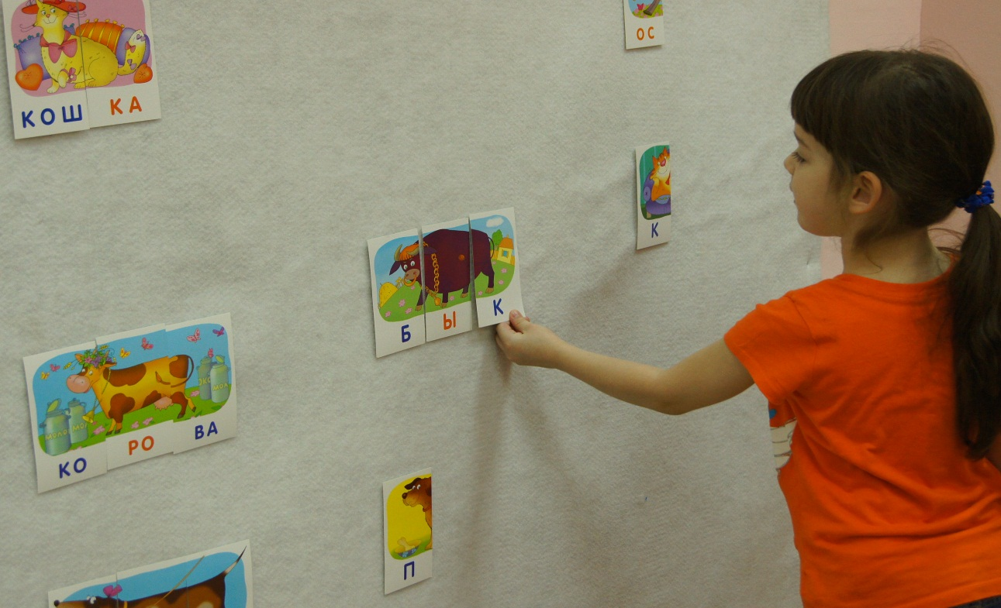
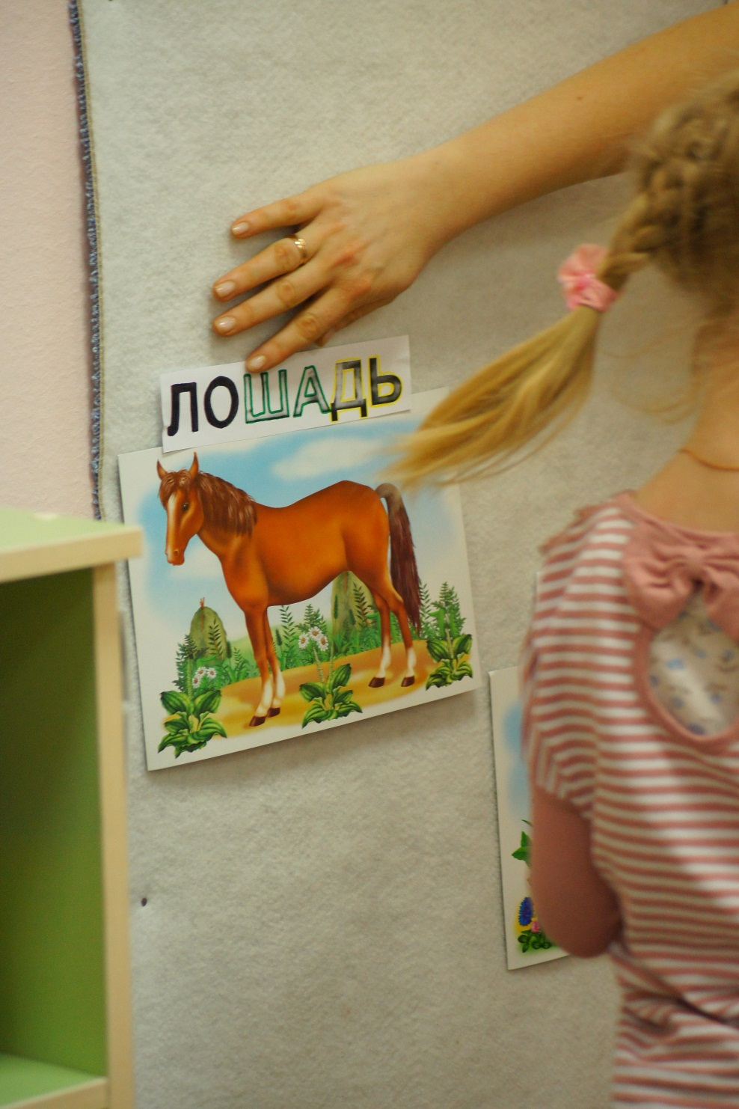
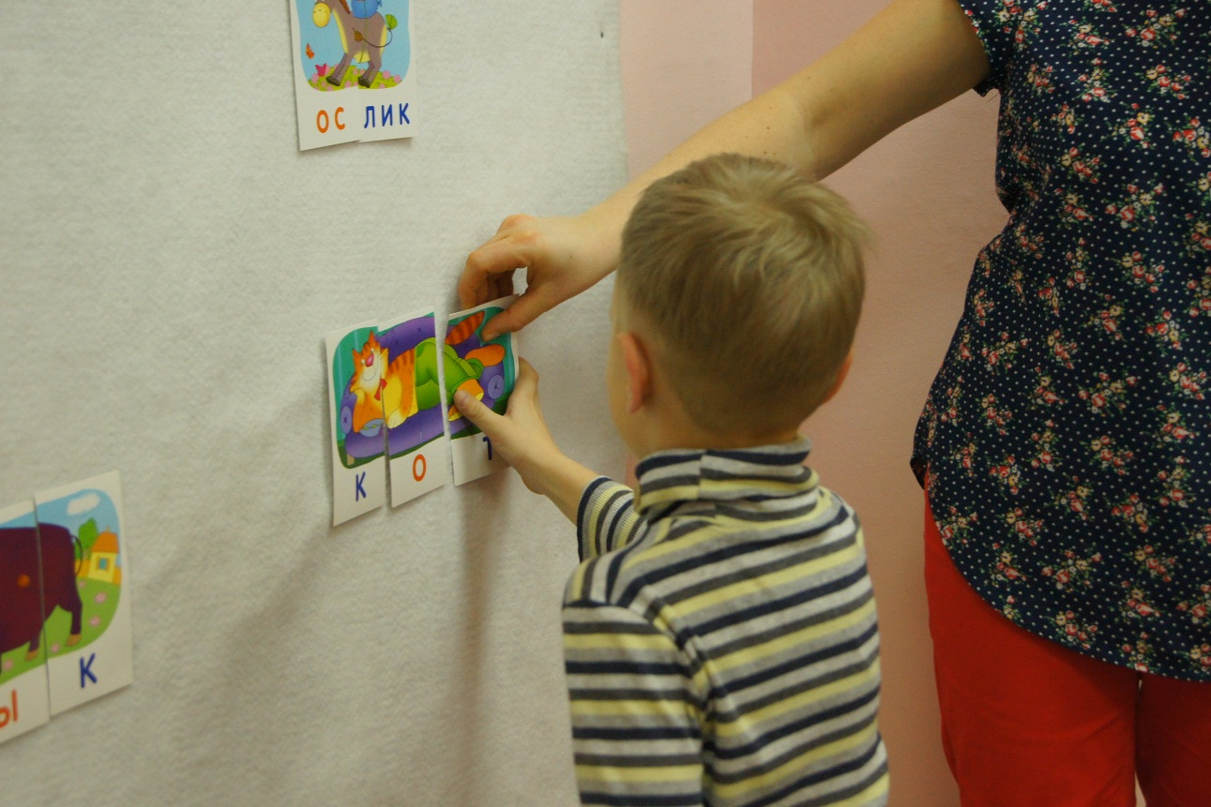

Slide 19
Методика обеспечивает прекрасные результаты при работе с детьми с ОНР, ММД, ЗПР, алалией, аутизмом. Использовать это пособие можно при обучении тех детей, родной язык для которых не русский

Slide 20
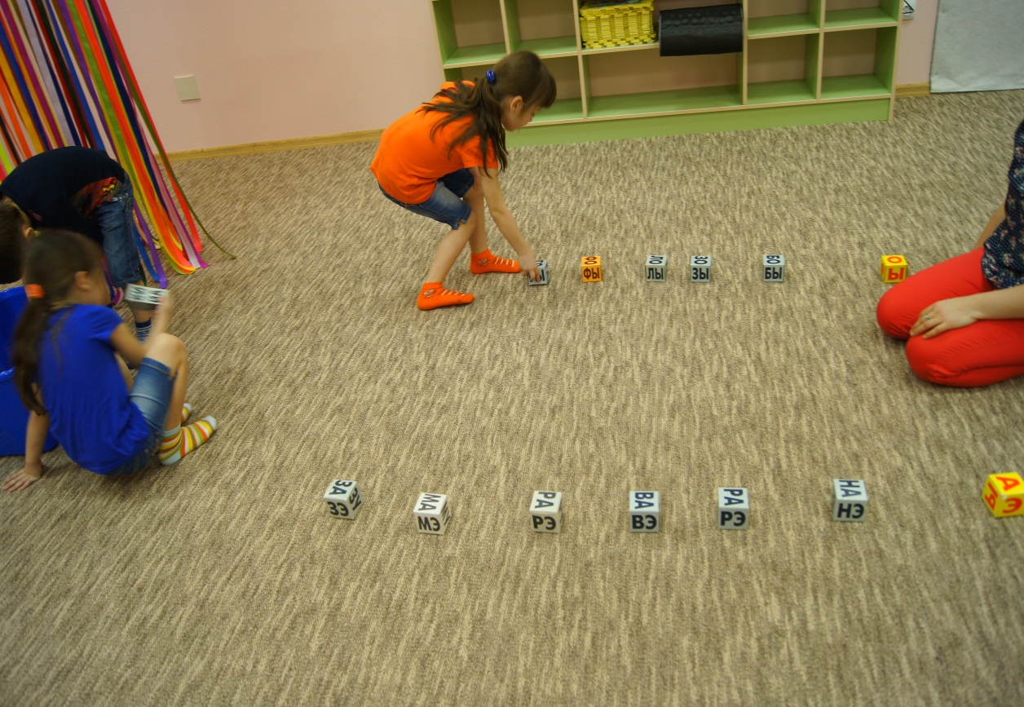
Дети не боятся прочитывать длинные слова, сложные предложения, понимают смысл текстов и учатся рассуждать на различные темы. Быстрота чтения не главное для данной методики, главным же является вдумчивое прочитывание и понимание смысла.
Результаты радуют как детей, так и педагогов, родителей. Учится читать с интересом и радостью – это здорово!

Slide 21
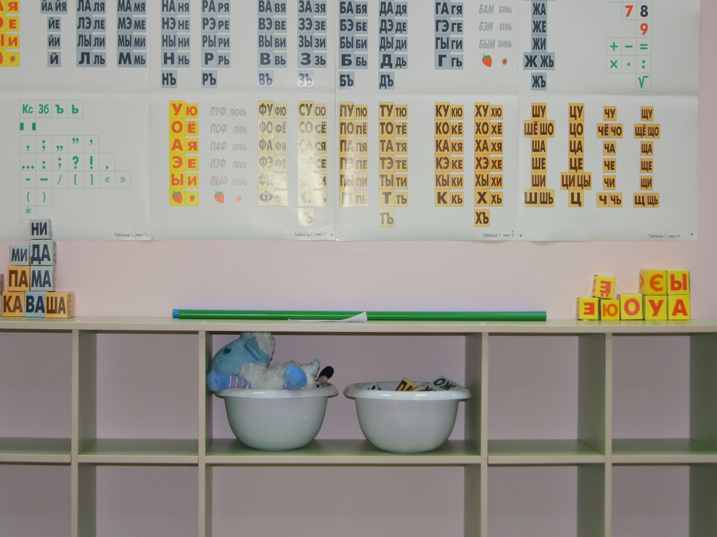

Slide 22
Процесс выхода в чтение сопровождается следующими преимуществами: -ребёнок приобретает навыки грамотного письма. -у малыша формируется правильное звукопроизношение. -детская речь становится более отчетливой и чистой , поскольку ребенок проговаривает и пропевает склады. -активно расширяется словарный запас слов.

Slide 23
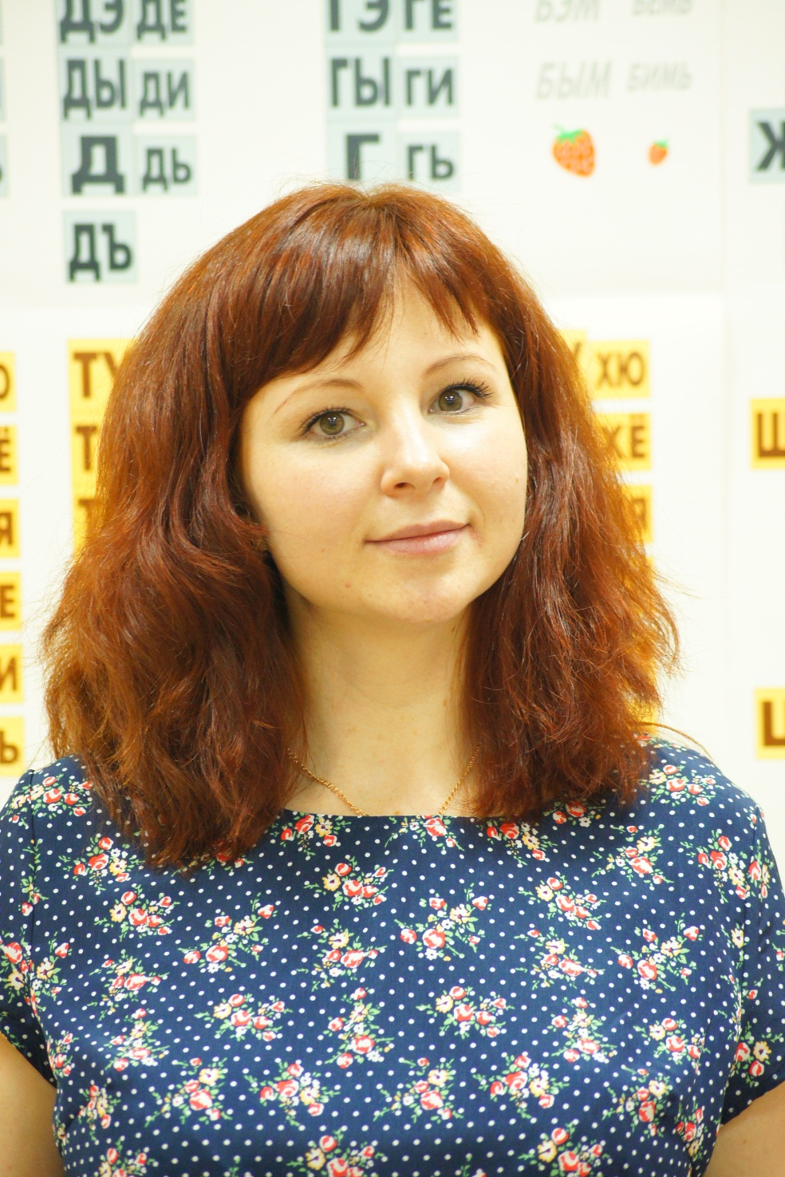
Кубики Зайцева для учебы и игры.
Терпения и радости в работе с детьми!

Slide 24
СПАСИБО ЗА ВНИМАНИЕ!

